Slide 1


ДЕРЕКТЕР МОДЕЛДЕРІ /DATA MODELS
ф.-м.ғ.к. Бағдат Ягалиева
«Киберқауіпсіздік, ақпараттарды өңдеу және сақтау» кафедрасы,
қауымдастырылған профессор
Алматы 2023

Slide 2

Деректер моделдері
Деректер модельдері дерекқордың логикалық құрылымы қалай құрастырылғанын көрсетеді.
Деректер үлгілері ДҚБЖ-да абстракцияны енгізу үшін негізгі нысандар болып табылады.
Деректер үлгілері деректердің бір-бірімен байланысын және олардың жүйеде қалай өңделетінін және сақталатынын анықтайды.
Ол дерекқорды басқару жүйелерінде деректерді сақтау, қол жеткізу және жаңарту жолын анықтайды.

Slide 3

ДЕРЕКТЕР МОДЕЛДЕРІ
ДҚБЖ-да деректер үлгілерінің әртүрлі түрлері бар: / There are different types of data models in DBMS:-
-ER(Entity-Relationship)- Үлгі / ER(Entity-Relationship)- Model
Реляциялық модель / Relational Model
Желі моделі / Network Model
Объектіге бағытталған модель / Object Oriented Model

Slide 4
ER Model
Негізгі ұғымдар:- / Basic Concepts:-
E-R диаграммасы дегеніміз не? What is E-R diagram?
E-R диаграммасы нысан-байланыс (субъект-қатынас) диаграммасын білдіреді / E-R diagram means Entity-Relationship diagram
Бұл мәліметтер базасын графикалық (суреттік) бейнелеуге арналған көрнекі құрал. / It is a visual tool for graphical (pictorial) representation of database.

Slide 5
ER Model
ER моделін 1970 жылдары Питер Чен оны дерекқорды концептуалды модельдеу/жобалау үшін пайдалануға ұсынған. / ER Model was proposed by Peter Chen in 1970’s to use it for a conceptual modelling/designing of database.

Slide 6
ER Model
Негізгі ұғымдар:- / Basic Concepts:-
E-R диаграммасы дегеніміз не? / What is E-R diagram?
Ол нақты әлем субъектілері мен олардың арасындағы қарым-қатынастар туралы көзқарасқа негізделген.
Нақты әлемдегі сценарийді дерекқор үлгісіне көрсету кезінде ER моделі нысандар жиынын, қатынас жиынын, жалпы атрибуттар мен шектеулерді жасайды.

Slide 7
ER Model
Негізгі ұғымдар:- / Basic Concepts:-
ER моделі негізінен Субъектілерге және олардың атрибуттарына және нысандар арасындағы қарым-қатынастарға бағытталған.
Ол деректер қорының объектілерін көрсету үшін әртүрлі белгілерді пайдаланады.

Slide 8
Нысан / Entity
Нысан – біз деректер жинайтын нақты дүние объектілері, орын, адам.
Мысалы: Университет үшін дерекқор субъектісі студент, оқытушы, кафедра, курс, нәтиже,
сынып және т.б. болуы мүмкін.
Нысан нысан атауын қамтитын тіктөртбұрышпен белгіленеді.
Нысаны Аты /Entity Name
Білім алушы
/ Student
Курс
/ Course
Сурет: 1 Нысан

Slide 9
Атрибуттар / Attributes
Атрибут сипаттарды немесе нысан туралы мәліметтерді білдіреді.
Мысалы: Студент нысаны үшін атрибуттар аты, тіркеу нөмірі, мекен-жайы, туған күні, нәтижесі және т.б.
Ол атрибут атауы бар сопақ таңбамен белгіленеді.
Аты
En No
тіркеу нөмірі
Атрибут атауы
Білім алушы /Student
Сурет: 2 Атрибуттар

Slide 10
Қарым-қатынас / Relationship
Қарым-қатынас – бірнеше субъектілер арасындағы бірлестік/байланыс.Ол нысандардың бір-бірімен байланысын анықтайды.
Ол қарым-қатынас атауын қамтитын гауһар таспен (diamond) белгіленеді.
Гауһар екі нысанның және екі нысанды қосатын сызықтың арасына орналастырылуы керек.
Мысал: Кітапханадан алынған кітапты студент шығарады, мұнда кітап пен студент - субъектілер, ал мәселе - қарым-қатынас.
It is denoted by a diamond containing relationship's name.
Diamond should be placed between two entities and a line connecting to both entity.
Example: Book from library is issued by student, here book & student are entities and issue is relationship.
Кітап /Book
Қарым-қатынас Аты
Student
Сұрақ /Issue
Сурет: 3 Қарым-қатынас

Slide 11
Нысандар жиынтығы / Entity Set
Нысандар жиынтығы-бірдей қасиеттерге немесе атрибуттарға ие бір типтегі нысандар жиынтығы.
Мысалы: университетте оқитын барлық адамдардың, компаниялардың, ағаштардың, мерекелердің, барлық студенттердің жиынтығы
Нысандар жиынтығы: Бір типтегі қатынастар жиынтығы болған кезде оны қатынастар жиынтығы деп атайды

Slide 12
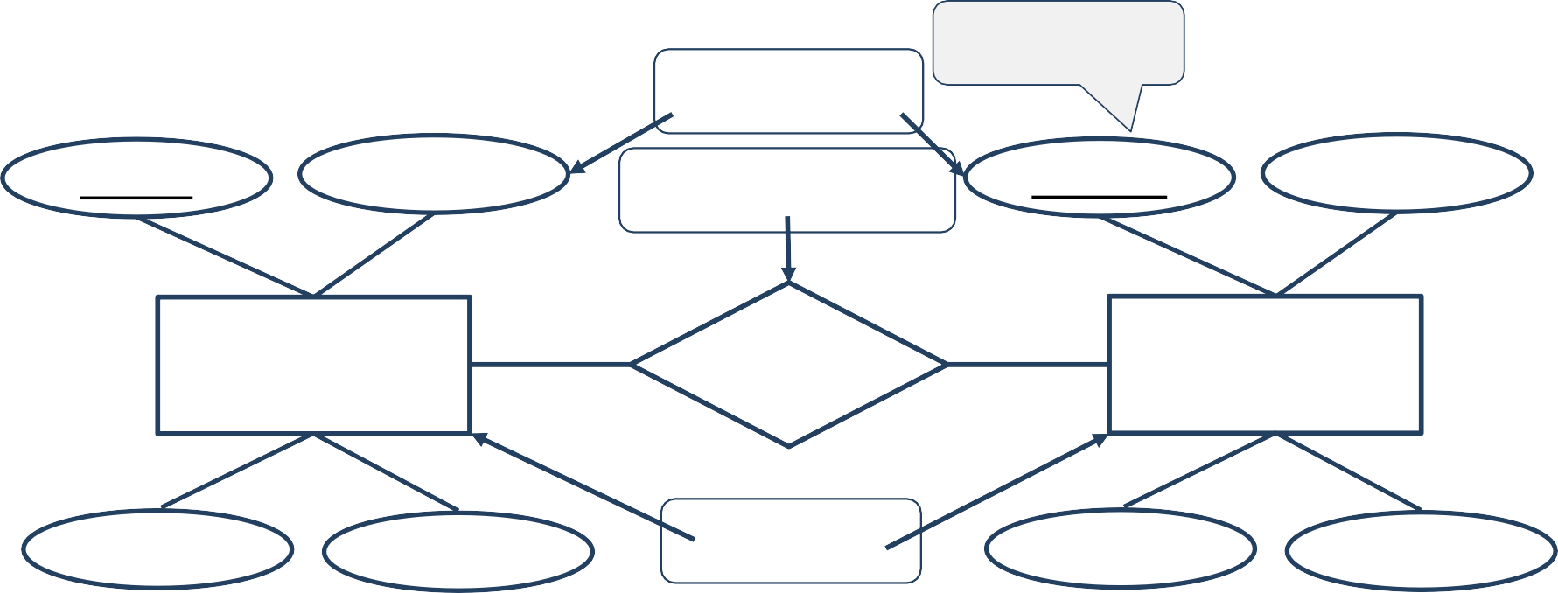
Кітапхананы басқару жүйесінің E-R диаграммасы / E-R Diagram of Library Management System
Негізгі кілт /Primary Key
Attributes Relationship
RollNo
Name
BookNo
Name
Student
Сұрақ /Issue
Book
Филиал Branch
Sem
Entities
Author
Price
Сурет: 4 E-R Diagram мысалы

Slide 13
Атрибуттардың түрлері
Атрибуттардың әртүрлі түрлерін қарастырайық
Қарапайым және күрделі атрибуттар.
Бір мәнді және көп мәнді атрибуттар
Сақталған атрибут және туынды атрибуттар
Күрделі атрибут
Негізгі атрибут
Let’s understand different types of attributes
Simple and composite attributes.
Single-valued and multi-valued attributes
Stored attribute and Derived attributes
Complex Attribute
Key Attribute

Slide 14
1. Қарапайым және күрделі атрибуттар / Simple and composite attributes
Қарапайым атрибут:
Оны одан әрі кіші бөлімдерге бөлуге болмайды.
Бұл бөлінбейтін атомдық құндылық сияқты.
Мысал: баға, жыл, Enno, тұтыну бағаларының индексі
CPI
Сурет: 5 Қарапайым атрибут

Slide 15
1. Қарапайым және құрама атрибуттар / Simple and composite attributes
Құрама атрибут:
Оны одан әрі қосымша бөліктерге бөлуге болады.
Бұл көптеген басқа атрибуттардан тұратын атрибут.
Мысалы: Name
(first name, middle name, last name) Address
(street, road, city)
Name
First name
Last name
Middle name
Сурет: 6 Қүрама атрибут

Slide 16
2. Бір мәнді және көп мәнді атрибуттар / Single-valued and multi-valued attributes
Бір таңбалы атрибут / Single-Valued Attribute:
Атауынан көрініп тұрғандай, оның бір ғана мағынасы бар.
Мысалы: Enno, Birthdate
Туған күні /Birthdate
Сурет: 7 Бір таңбалы атрибут

Slide 17
2. Бір мәнді және көп мәнді атрибуттар / Single-valued and multi-valued attributes
Көп таңбалы атрибут :
Оның бірнеше/бірден көп мәндері бар
Мысалы: PhoneNo
(адамның бірнеше телефон нөмірі болуы мүмкін)
EmailID
(адамның бірнеше электрондық поштасы болуы мүмкін)
EmailID
Сурет: 8 Көп таңбалы атрибут

Slide 18
3. Сақталған атрибут және туынды атрибуттар / Stored attribute and Derived attributes
Сақталған атрибут:
Бұл атрибуттағы мәнді қолмен сақтау/анықтау қажет.
Мысалы: Birthdate, Height, Weight
Биіктігі / Height
Сурет: 9 Сақталған атрибут

Slide 19
3. Сақталған атрибут және туынды атрибуттар
Туынды атрибут / Derived Attribute:
Атрибуттың туынды мәнін есептеуге немесе басқа атрибуттардан алуға болады.
Мысалы: Age (Ағымдағы және туған күнінен алынуы мүмкін)
Age
Сурет: 10 Туынды атрибут

Slide 20
4. Күрделі атрибут
Құрама және көп таңбалы атрибуттарды енгізу арқылы алынған атрибут күрделі атрибуттар деп аталады.
Address_ phone((phone), address (H.no., city, state))
Complex Attribute MV Attribute Composite Attribute

Slide 21

5. Негізгі атрибут / Key Attribute
Нысандар жиынтығындағы әрбір нысанды бірегей түрде анықтайтын атрибут негізгі атрибут деп аталады.
Мысалы, RollNo нөмірі әр оқушы үшін ерекше болады.
Ол астындағы сызықтары бар сопақпен белгіленеді.
Сурет: 11 Негізгі атрибут

Slide 22
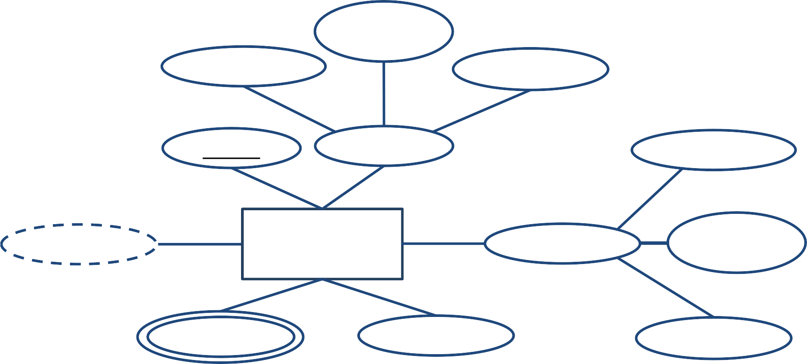
Барлық атрибуттардың мысалы / Example of All Attributes
Middle
Name
First Name
Last Name
RollNo
Name
Apartment
Age
Student
Address
Street
Phone No
Birth Date
Area
Сурет: 12 Барлық атрибуттардың мысалы

Slide 23
Сипаттамалық атрибуттар / Descriptive Attributes
Егер қандай-да бір қатынастың субъектіге ұқсас атрибуты болса, онда ол сипаттамалық атрибуттар деп аталады.
Мысалы: Студентке 25.05.2020 ғылыми дәрежесін алу туралы сертификат берілді. Сертификат күні қатынастың атрибуты болып табылады.
RollNo
Name
Student
Certificate
issue
Descriptive Attribute / Сипаттамалық атрибут
Branch
Subjects
Шығарылған күні /Issue Date
Name
CertiNo
Сурет: 13 Сипаттамалық атрибут

Slide 24
Рекурсивті қатынастар жиынтығы / Recursive Relationship Set
Субъектілердің бір жиынтығы қарым-қатынасқа бірнеше рет қатысқан кезде, бұл рекурсивті қатынастар жиынтығы деп аталады.
FName DName
FacID DeptID
Faculty
Works
Department
Recursive Relationship
Post
FName | Post
Ankita | HOD
Krunal | Professor
Meiram | HOD
Set
 | DName
 | Computer
 | Electrical
 | IT
Prof.
Сурет: 14 Рекурсивті қатынастар жиынтығы

Slide 25
Қарым-қатынас жиынтығының дәрежесі / Degree of a Relationship Set
Қатынас жиынына қосылатын нысан жиындарының саны қатынас жиынының дәрежесі ретінде белгілі.
Бірыңғай қатынастар / Unary Relationship
Екілік қатынастар / Binary Relationship
n-арналық қатынастар / n-ary Relationship

Slide 26
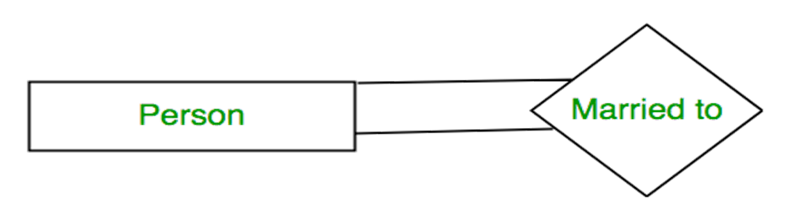
Қатынастар жиынтығының дәрежесі / Degree of a Relationship Set
1. Бірыңғай қатынастар:
Байланысқа қатысатын субъектілер жиынтығы ғана біртұтас қатынас деп аталады.
Мысал: бір адам тек бір адамға үйленеді.
Сурет: 15 Бірыңғай қатынастар

Slide 27
Қатынастар жиынтығының дәрежесі / Degree of a Relationship Set
2. Екілік қатынастар:
Субъектілердің екі жиынтығы бір қатынасқа қатысқанда, бұл екілік қатынас деп аталады.
Мысалы: Студент курсқа қабылданды
Student
Course
Enrolled in
Сурет: 16 Екілік қатынастар

Slide 28
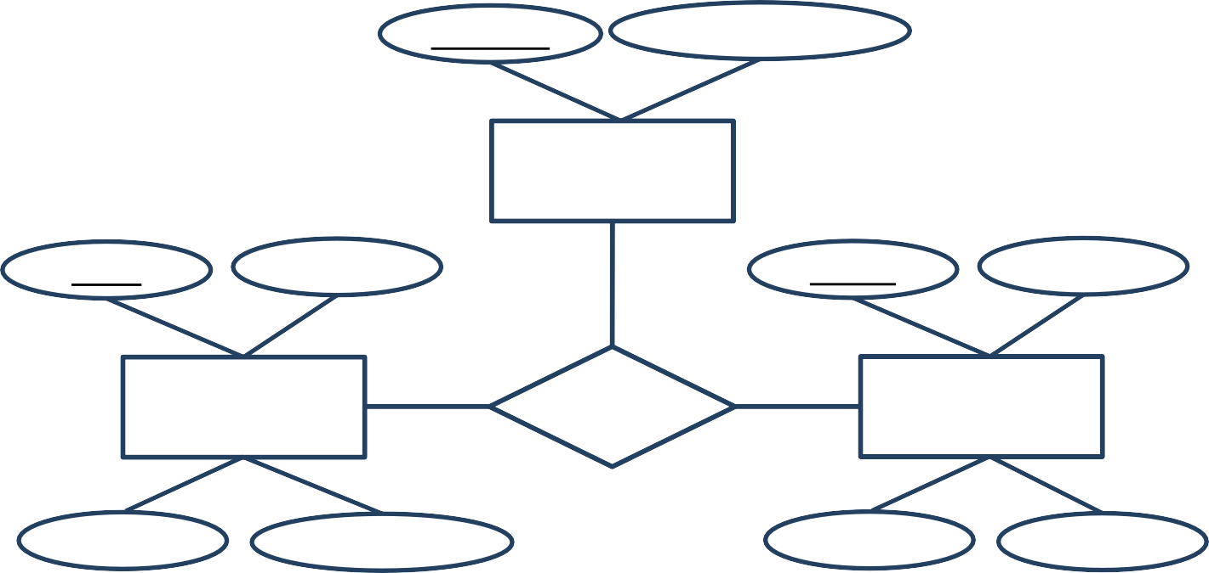
Қатынастар жиынтығының дәрежесі / Degree of a Relationship Set
3. N-ary / үштік қатынас:
Байланысқа қатысатын 3 немесе N нысандарының жиынтығы болған кезде оны үштік / N-ary байланысы деп атайды.
ProjectID
Project Name
Project
FacID
Name
RollNo
Name
Faculty
Guide
Student
Branch
Technology
Сурет: 16 Үштік қатынас
Branch
Sem

Slide 29
Кардиналдылық шектеулері (кардиналдылықты картаға түсіру) / Cardinality Constraints (Mapping Cardinality)
Ол басқа субъектілер жиынтығындағы субъектінің қатынастар жиынтығына қанша рет қатысатынын анықтайды.
Бұл екілік қатынастар жиынтығын анықтауға көмектеседі.
Екілік қатынастар үшін дисплей қуаты келесідей болуы мүмкін:
Бір-бірден
Көпке бір
Біреуіне көп
Көбісі көпке
One to One
One to Many
Many to One
Many to Many

Slide 30
Cardinality Constraints (Mapping Cardinality)
1. "Бір-біріне" қатынасы(1-1):
А-дағы Объект в-дағы бір ғана объектімен, Ал В-дағы объект А-дағы бір ғана объектімен байланысты.
customer
borrow
loan
C1
L1
C2
L2
C3
L3
Сурет: 17 1-1 қатынасы
Example: Бір клиент қарыз алушының қарым-қатынасы арқылы тек бір несиеге, ал несие қарыз алушы арқылы бір клиентке байланысты.

Slide 31
Кардиналдылық шектеулері (кардиналдылықты картаға түсіру) Cardinality Constraints (Mapping Cardinality)
2. Бірден көпке қатынас (1-М):
А нысанындағы нысан В және андағы бірден көп нысандармен байланыстыВ-дағы нысан А-дағы бір ғана нысанмен байланысты.
тұтынушы қарызға алу қарыз
C1 L1
C2 L2
C3 L3
L4
Сурет: 18 1-M Қарым-қатынас
Мысалы: Несие қарыз алушы қатынасы арқылы бір ғана клиентпен байланысты, ал клиент бірнеше несиемен байланысты.

Slide 32
Кардиналдылық шектеулері (кардиналдылықты картаға түсіру) Cardinality Constraints (Mapping Cardinality)
3. Көптен бірге қатынас (M-1):
А-дағы нысан В-дағы бір ғана нысанмен, ал В-дағы нысан А-дағы бірден көп нысандармен байланысты.
Student
n
1
Course
Тіркелді
Сурет: 19 M-1 Қарым-қатынас

Slide 33
Кардиналдылық шектеулері (кардиналдылықты картаға түсіру)
4. Көптен көпке қатынас (М-М):
А нысанындағы нысан В және андағы бірден көп нысандармен байланысты
В-дағы нысан А-дағы бірден көп нысандармен байланысты.
Student
m
n
Course
Тіркелді
Сурет: 19 M-M Қарым-қатынас

Slide 34

Әлсіз нысандар жинағы / Weak Entity Set
Өзінің бастапқы кілті жоқ кез келген нысан жиыны әлсіз нысандар жиыны ретінде белгілі. Бұл нысан тәуелді нысан ретінде белгілі.
Негізгі төлсипаты бар кез келген нысан күшті нысан түрі болып табылады және тәуелсіз нысан ретінде белгілі.
Әлсіз нысандар жиынының болуы күшті нысандар жиынының болуына байланысты.
Әлсіз нысандар жиыны қос тік төртбұрышпен белгіленеді.
Әлсіз нысан қатынасы жиыны қос гауһар таспен белгіленеді

Slide 35
Әлсіз нысандар жинағы / Weak Entity Set
Өзінің бастапқы кілті жоқ кез келген нысан жиыны әлсіз нысандар жиыны ретінде белгілі. Бұл нысан тәуелді нысан ретінде белгілі.
Негізгі төлсипаты бар кез келген нысан күшті нысан түрі болып табылады және тәуелсіз нысан ретінде белгілі.
Әлсіз нысандар жиынының болуы күшті нысандар жиынының болуына байланысты.
Әлсіз нысандар жиыны қос тік төртбұрышпен белгіленеді.
Әлсіз нысан қатынасы жиыны қос гауһар таспен белгіленеді

Slide 36
Назарларыңызға рахмет!

